Slide 1
单元 5.2
基数和基数的比较与运算

Slide 2
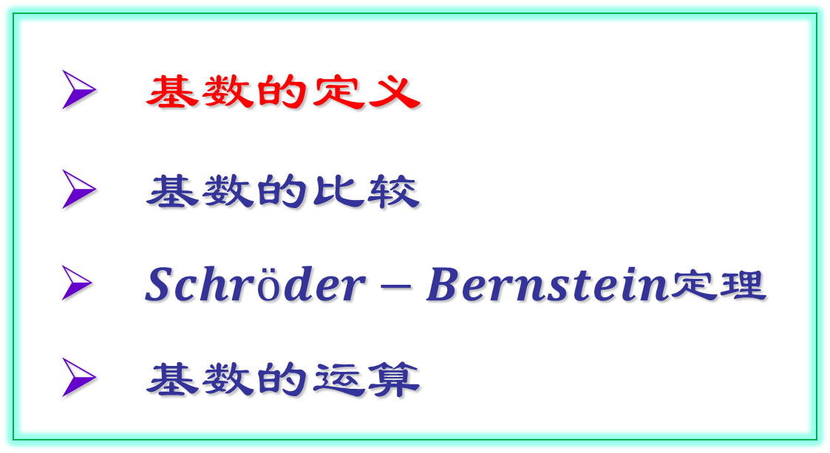
本节内容提要
基数的定义
基数的比较
$Schröder−Bernstein\text{定理}$
基数的运算

Slide 3
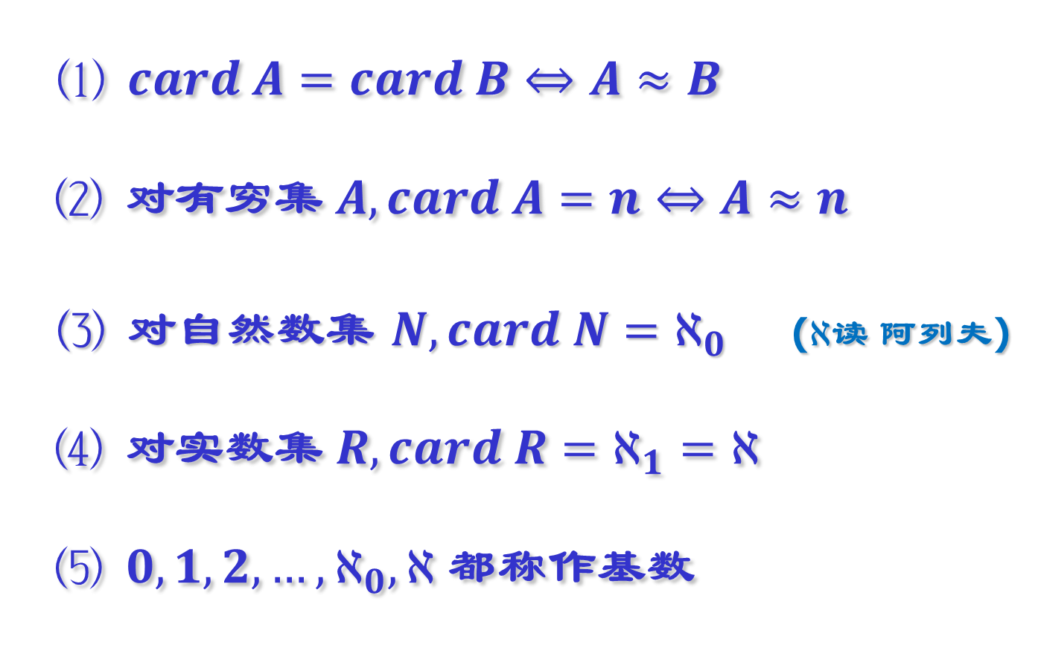
基数的定义
$$⑴ card A=card B⇔A≈B$$
$$⑵ \text{对有穷集} A,card A=n⇔A≈n$$
$⑶ \text{对自然数集} N,card N=ℵ_{0}$ ($ℵ$读 阿列夫)
$$⑷ \text{对实数集} R,card R=ℵ_{1}=ℵ$$
$$⑸ 0,1,2,…,ℵ_{0},ℵ \text{都称作基数}$$

Slide 4
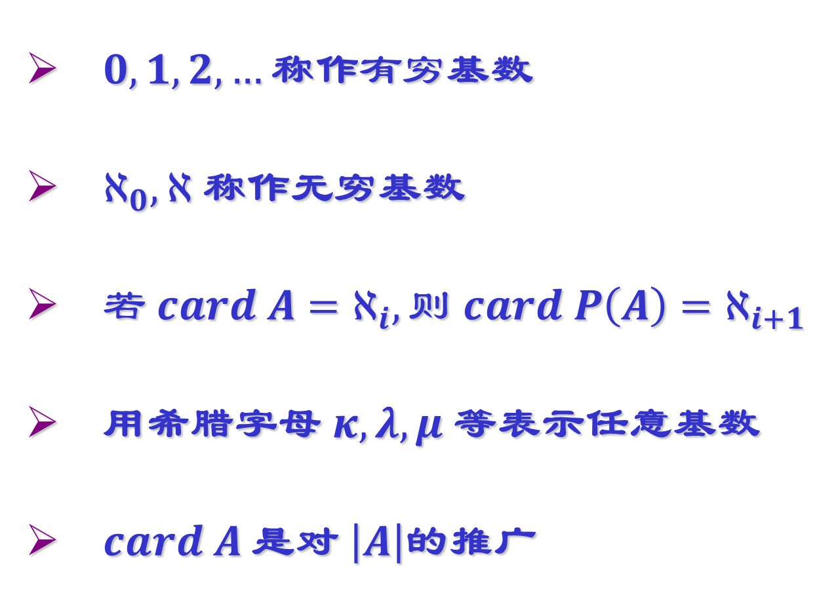
说明
$0,1,2,…\text{称作}有穷\text{基数}$
$ℵ_{0},ℵ \text{称作无穷基数}$
$若 card A=ℵ_{i},则 card P\left(A\right)=ℵ_{i+1}$
用希腊字母$κ,λ,μ$等表示任意基数
$card A$是对$\left|A\right|$的推广

Slide 5
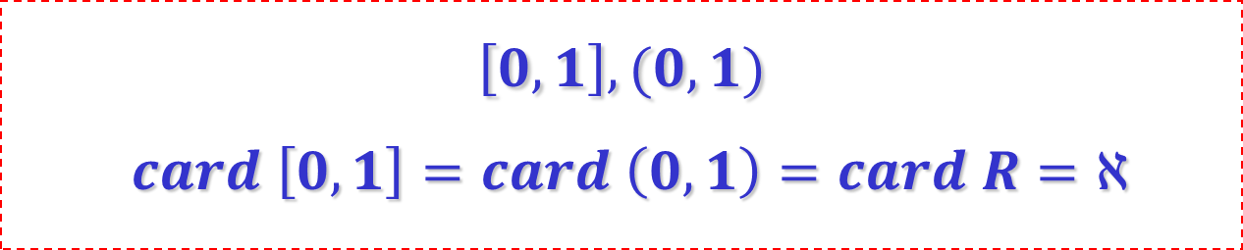
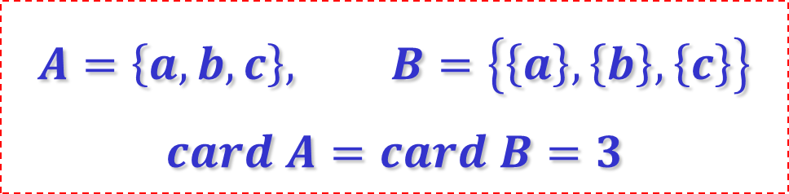
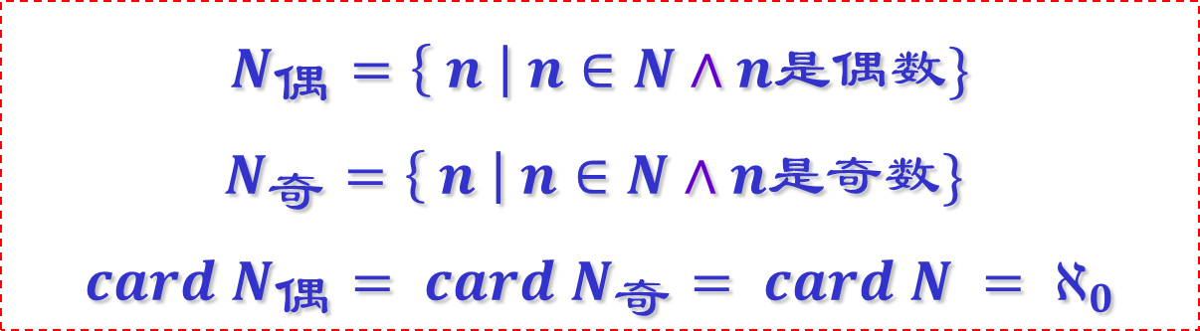
例子
$$A=\left\{a,b,c\right\}, B=\left\{\left\{a\right\},\left\{b\right\},\left\{c\right\}\right\}$$
$$card A=card B=3$$
$$N_{偶}=\left\{ n \right| n∈N∧n是偶数\}$$
$$N_{奇}=\left\{ n \right| n∈N∧n是奇数\}$$
$$card{ N}_{偶}= card{ N}_{奇}= card N = ℵ_{0}$$
$$\left[0,1\right],(0,1)$$
$card \left[0,1\right]=card \left(0,1\right)=card R=ℵ$

Slide 6
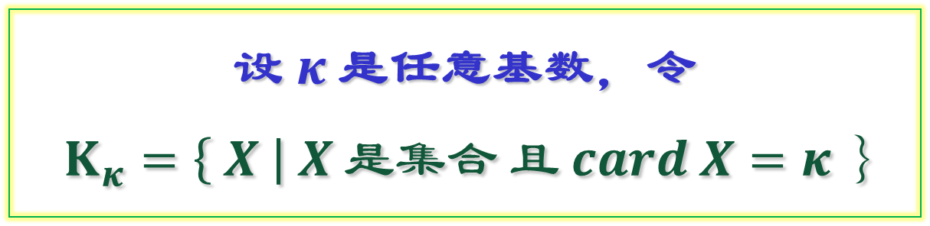
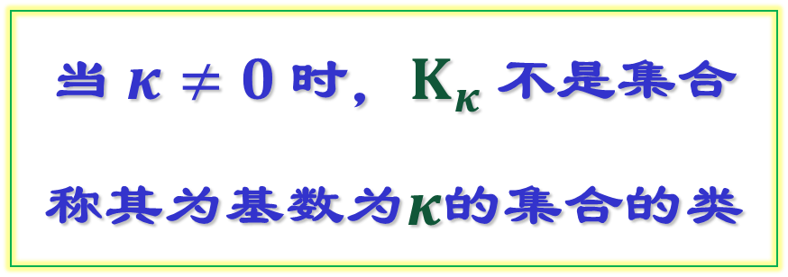

$$Κ_{κ}$$
设$κ$是任意基数，令
$$Κ_{κ}=\left\{ X \right| X 是集合 且 card X=κ ｝$$
当$κ=0$时， $Κ_{κ}=\left\{φ\right\}$是集合
当$κ≠0$时，$Κ_{κ}$不是集合
称其为基数为$κ$的集合的类

Slide 7
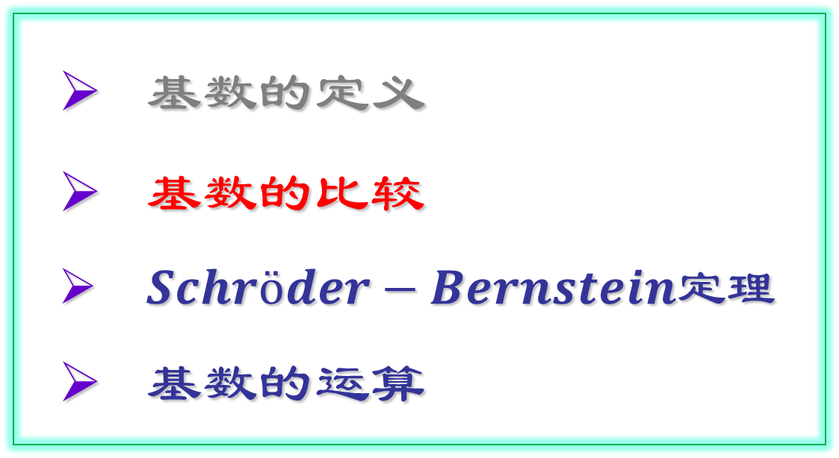
本节内容提要
基数的定义
基数的比较
$Schröder−Bernstein\text{定理}$
基数的运算

Slide 8
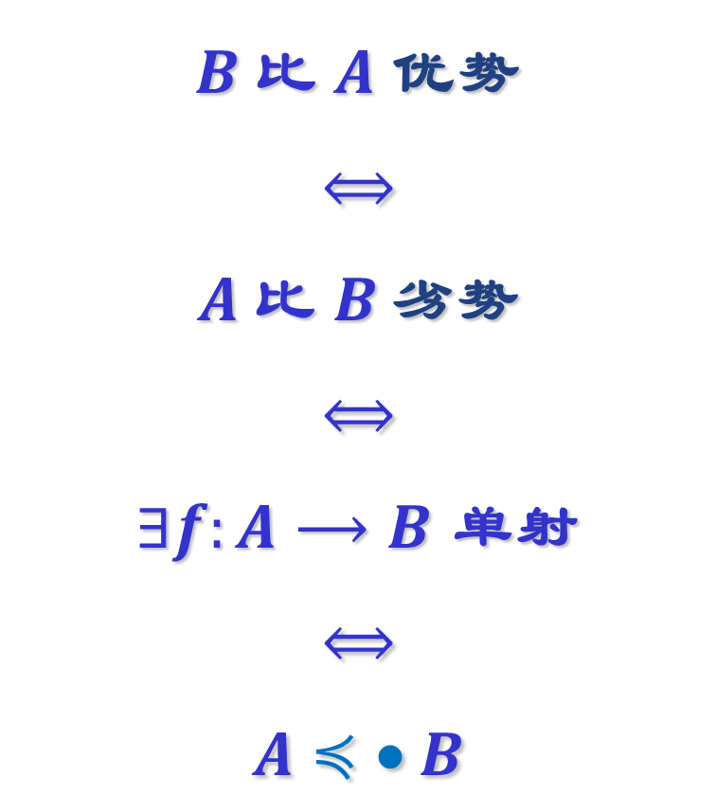
优势 劣势
$B$比$A$ 优势
$$⟺$$
$A$比$B$劣势
$$⟺$$
$∃f:A⟶B$ 单射
$$⟺$$
$$A≼\text{•} B$$

Slide 9
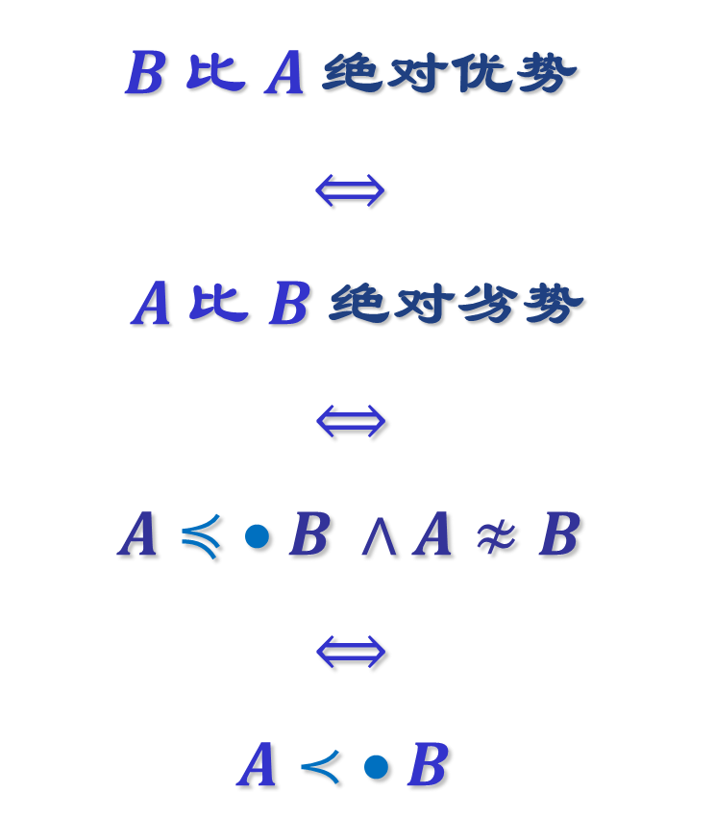
绝对优势 绝对劣势
$B$比$A$绝对优势
$⟺$
$A$比$B$绝对劣势
$$⟺$$
$$A≼\text{•} B ∧A≉B$$
$$⟺$$
$$A≺\text{•} B$$

Slide 10

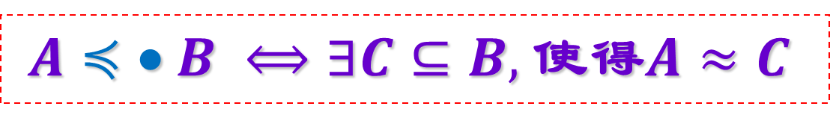
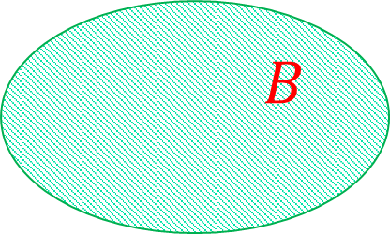
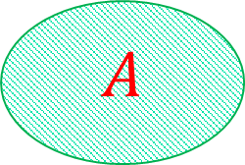
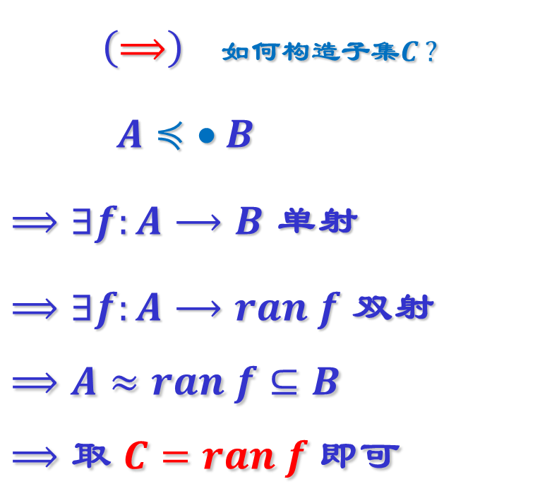


定理5.7
$A≼\text{•} B ⟺∃C⊆B,$使得$A≈C$
$\left(⟹\right)$ 如何构造子集$C ?$
$A≼\text{•} B$
$⟹∃f:A⟶B$ 单射
$⟹∃f:A⟶ran f$ 双射
$$⟹A≈ran f⊆B$$
$$⟹\text{取} C=ran f \text{即可}$$
$$A$$
$f$单射
$f双$射
$$B$$
$$ran f$$
Notes:
A劣于B，A与B的某个子集等势

Slide 11
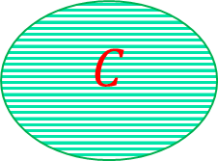
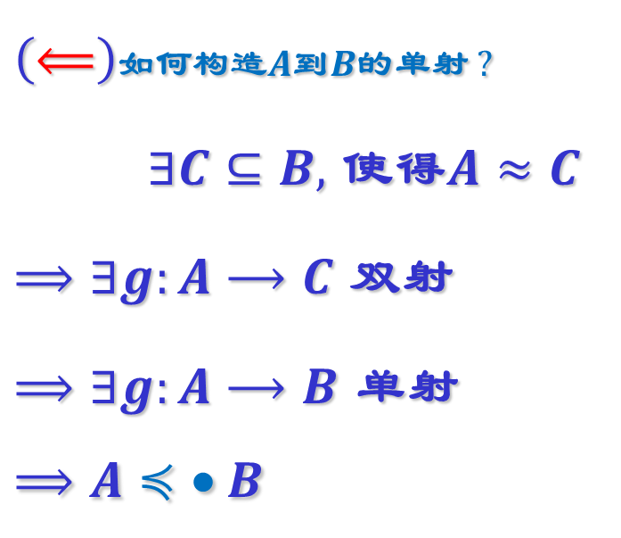


定理5.7
$A≼\text{•} B ⟺∃C⊆B,$使得$A≈C$
$\left(⟸\right)$如何构造$A$到$B$的单射$?$
$∃C⊆B,$ 使得$A≈C$
$⟹∃g:A⟶C$ 双射
$⟹∃g:A⟶B$ 单射
$$⟹A≼\text{•} B$$
$$A$$
$g$单射
$g双$射
$$B$$
$$C$$
Notes:
A劣于B，A与B的某个子集等势

Slide 12

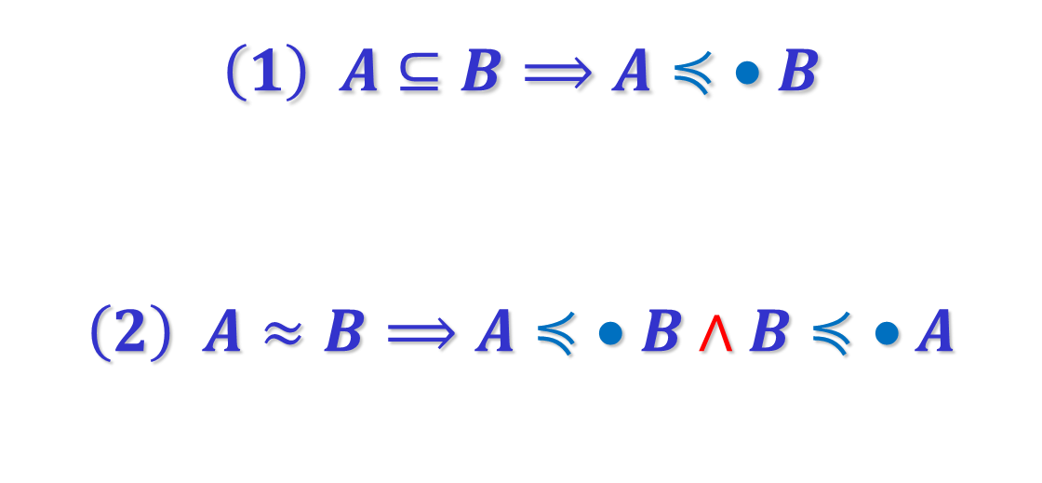
推论
$$\left(1\right) A⊆B⟹A≼\text{•} B$$
$\left(2\right) A≈B⟹A≼\text{•} B∧B≼\text{•} A$
$A≼\text{•} B∧B≼\text{•} A⟹A≈B$ 成立否？

Slide 13





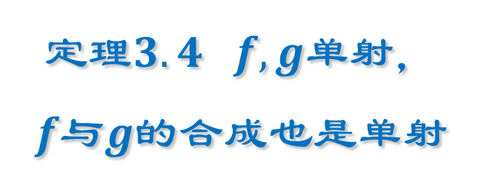
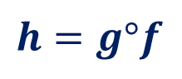
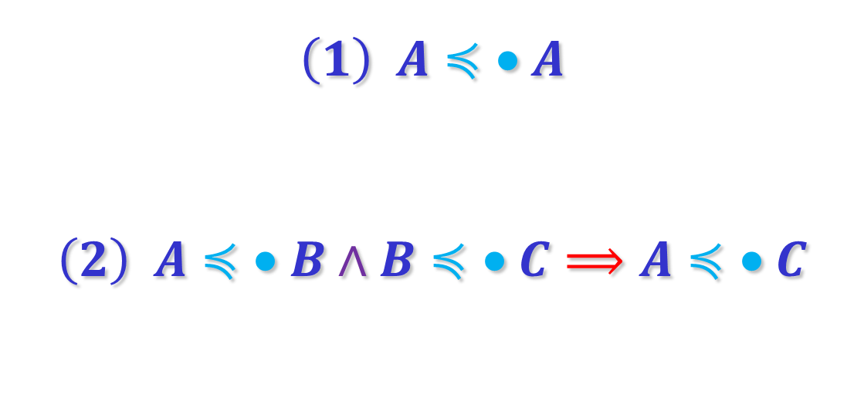

定理5.8：$≼$ 的自反性和传递性
$$\left(1\right) A≼\text{•} A$$
$$\left(2\right) A≼\text{•} B∧B≼\text{•} C⟹A≼\text{•} C$$
$$f$$
$$定理3.4 f,g单射，$$
$$f与g的合成也是单射$$
$$A$$
$$B$$
$$g$$
$$h=g°f$$
$$C$$

Slide 14
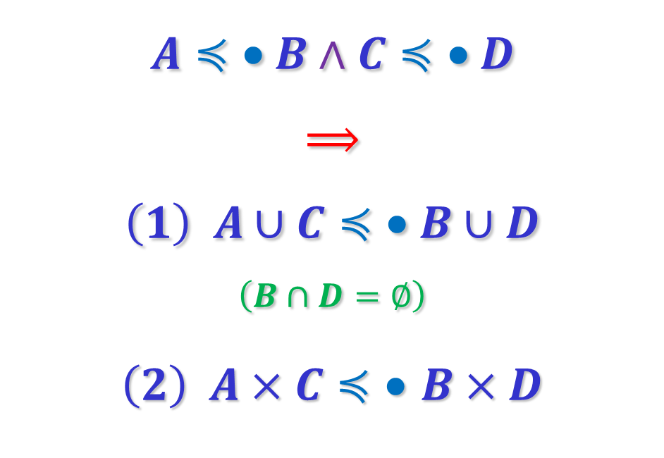

定理5.9：$≼$ 和集合运算的关系
$$A≼\text{•} B∧C≼\text{•} D$$
$$⟹$$
$$\left(1\right) A∪C≼\text{•} B∪D$$
$$\left(B∩D=∅\right)$$
$\left(2\right) A×C≼\text{• }B×D$

Slide 15

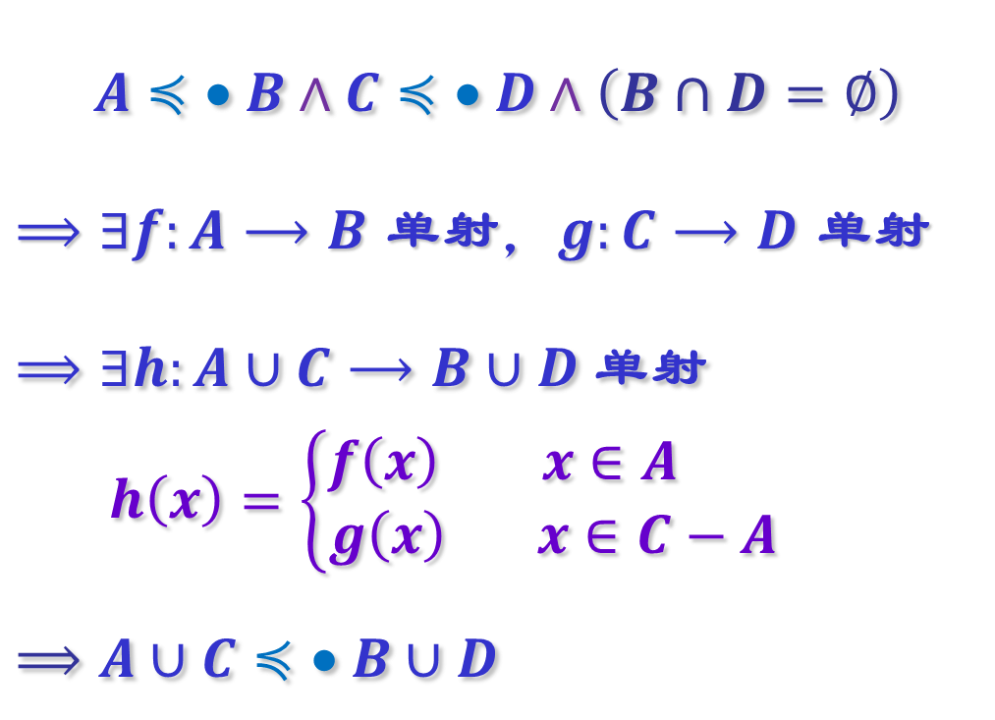


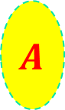
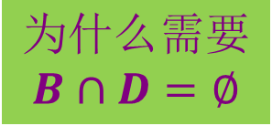


证明$A≼\text{•} B∧C≼\text{•} D∧\left(B∩D=∅\right)⟹A∪C≼\text{•} B∪D$
如何基于$A到B和C到D的单射构造A∪C到B∪D的单射？$
$$A≼\text{•} B∧C≼\text{•} D∧\left(B∩D=∅\right)$$
$⟹∃f:A⟶B\text{ 单射}，g:C⟶D$ 单射
$$⟹∃h:A∪C⟶B∪D \text{单射}$$
$h\left(x\right)=\left\{\begin{aligned}f\left(x\right) x∈A \\ g\left(x\right) x∈C−A \end{aligned}\right.$
$$⟹A∪C≼\text{•} B∪D$$
$$f$$
$$A$$
$$B$$
$$C$$
$$g$$
$$D$$
$$为什么需要$$
$$B∩D=∅$$

Slide 16


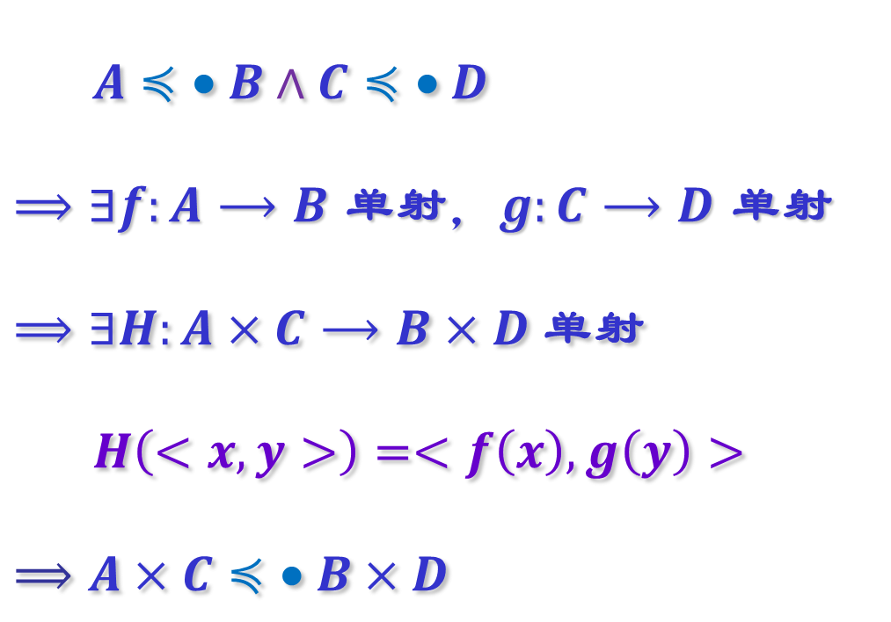
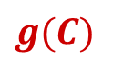
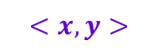



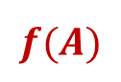


证明 $A≼\text{•} B∧C≼\text{•} D⟹A×C≼\text{•} B×D$
$$A≼\text{•} B∧C≼\text{•} D$$
$⟹∃f:A⟶B\text{ 单射}，g:C⟶D$ 单射
$$⟹∃H:A×C⟶B×D \text{单射}$$
$$H\left(<x,y>\right)=<f\left(x\right),g\left(y\right)>$$
$$⟹A×C≼\text{•} B×D$$
$$g$$
$$D$$
$$C$$
$$g(C)$$
$$<x,y>$$
$$<f(x),g(y)>$$
$$A$$
$$f(A)$$
$$B$$
$$f$$

Slide 17


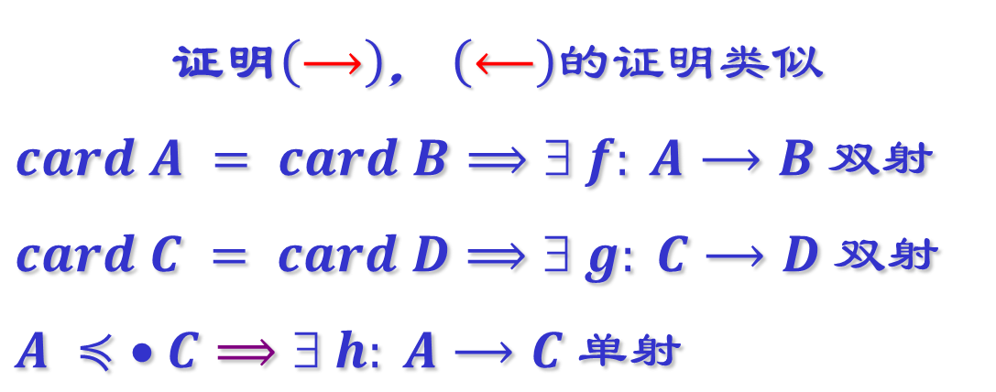




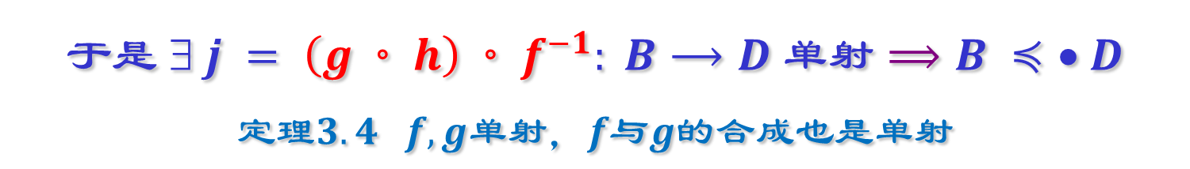

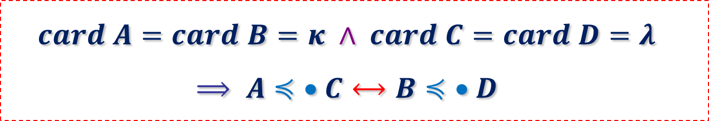

定理5.10
$$card A=card B=κ ∧ card C=card D=λ$$
$$⟹ A≼• C⟷B≼• D$$
证明$\left(⟶\right)$， $\left(⟵\right)的证明类似$
$$card A = card B⟹ f: A⟶B 双射$$
$$card C = card D⟹ g: C⟶D 双射$$
$$A ≼• C⟹ h: A⟶C 单射$$
$$f$$
$$A$$
$$B$$
$$h$$
$$j$$
$$g$$
$$C$$
$$D$$
$$于是 ∃ j = \left(g◦h\right)◦f^{−1}: B⟶D 单射⟹B ≼• D$$
$$定理3.4 f,g单射，f与g的合成也是单射$$
Notes:
$$定理3.4 f,g单射，f与g的合成也是单射$$

Slide 18
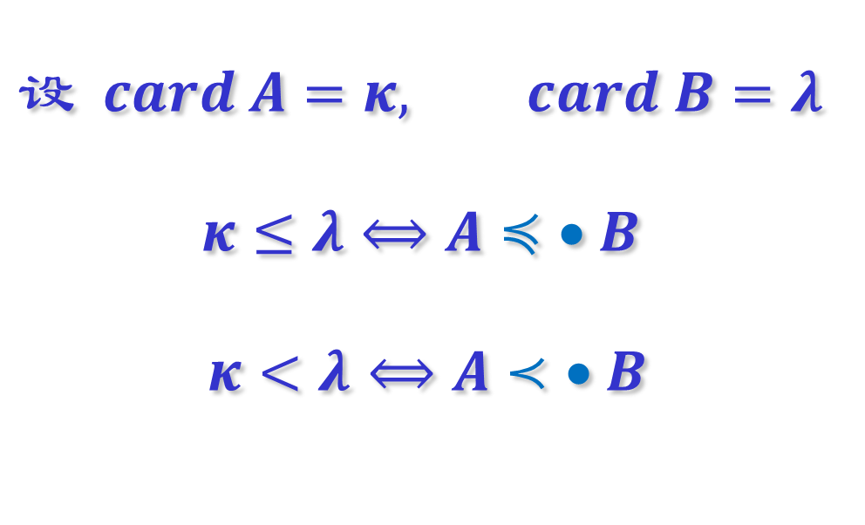
基数的比较 定义5.4
$$设 card A=κ, card B=λ$$
$$κ≤λ⟺A≼• B$$
$$κ<λ⟺A≺• B$$

Slide 19
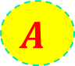
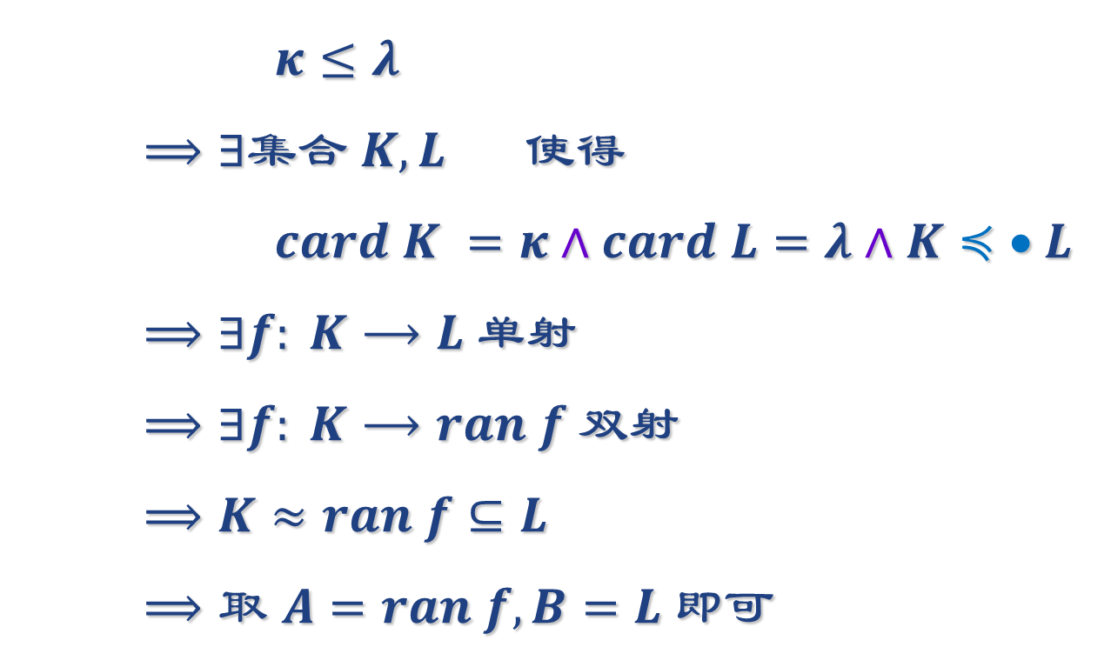
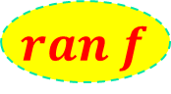
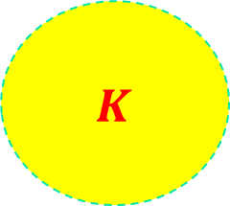

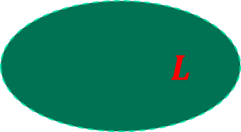

例5.2
$$κ≤λ⟹∃A⊆B, card A =κ∧card B =λ$$
$κ≤λ$
$⟹∃集合 K, L 使得$
$card K =κ∧card L=λ∧K≼• L$
$⟹∃f: K⟶L 单射$
$⟹∃f: K⟶ran f 双射$
$⟹K≈ran f⊆L$
$⟹取 A=ran f, B=L 即可$
$$K$$
$$f$$
$$L$$
$$ran f$$
$$A$$
$$B$$

Slide 20
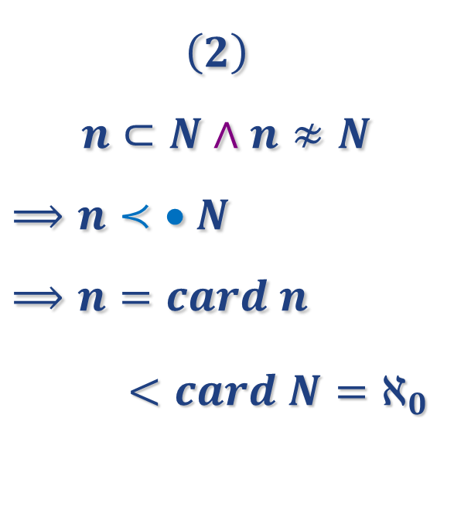
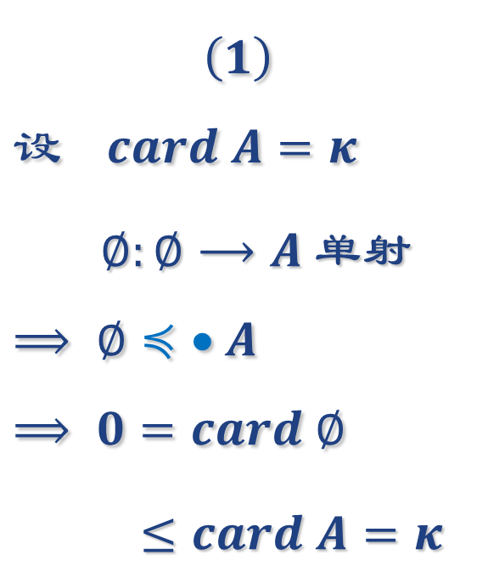
例5.3
$$\left(1\right) 0≤κ \left(2\right) n<ℵ_{0}$$
$$\left(1\right)$$
$$设 card A=κ$$
$∅:∅⟶A 单射$
$$⟹ ∅≼• A$$
$$⟹ 0=card ∅$$
$≤card A=κ$
$$\left(2\right)$$
$$n⊂N∧n≉N$$
$$⟹n≺• N$$
$$⟹n=card n$$
$<card N=ℵ_{0}$
Notes:
$$n⊂N 无法推出 n≺• N$$

Slide 21
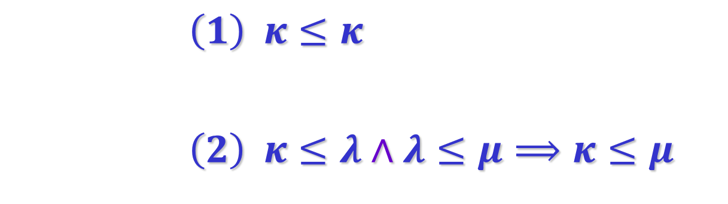
例5.5
$\left(1\right) κ≤κ$
$\left(2\right) κ≤λ∧λ≤μ⟹κ≤μ$

Slide 22
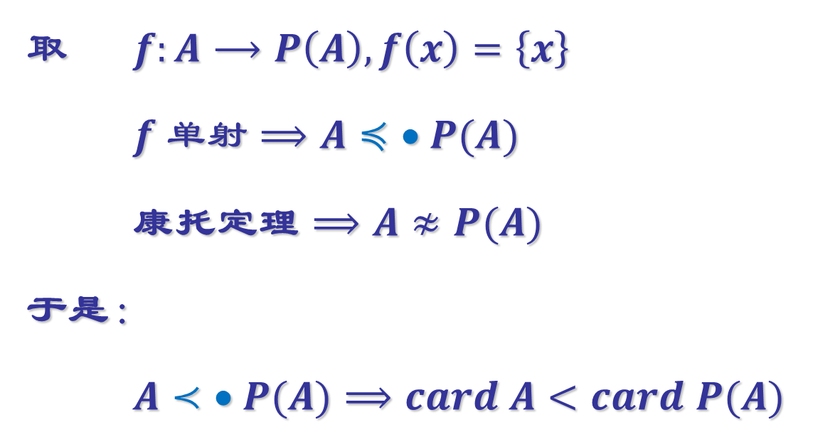
定理5.11
$$card A<card P(A)$$
取 $f:A⟶P\left(A\right),f\left(x\right)=\left\{x\right\}$
$f 单射⟹A≼• P(A)$
康托定理 $⟹A≉P(A)$
于是：
$A≺• P(A)⟹card A<card P(A)$

Slide 23

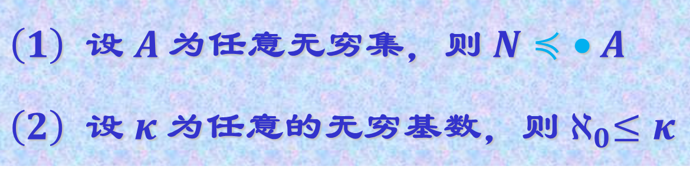
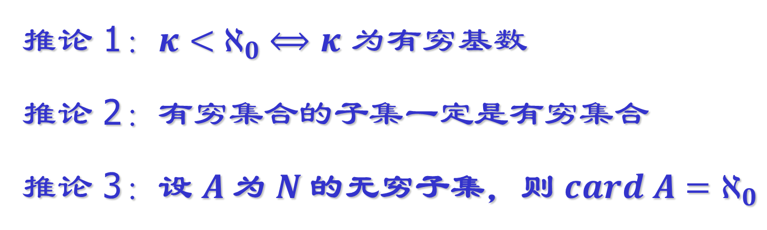
定理5.14
$\left(1\right)$ 设$A$为任意无穷集，则$N≼\text{•} A$
$\left(2\right)$ 设$κ$为任意的无穷基数，则${ ℵ}_{0}≤κ$
推论 1：$κ<{ ℵ}_{0} ⟺κ$ 为有穷基数
推论 2：有穷集合的子集一定是有穷集合
推论 3：设$A$为$N$的无穷子集，则${ card A=ℵ}_{0}$

Slide 24
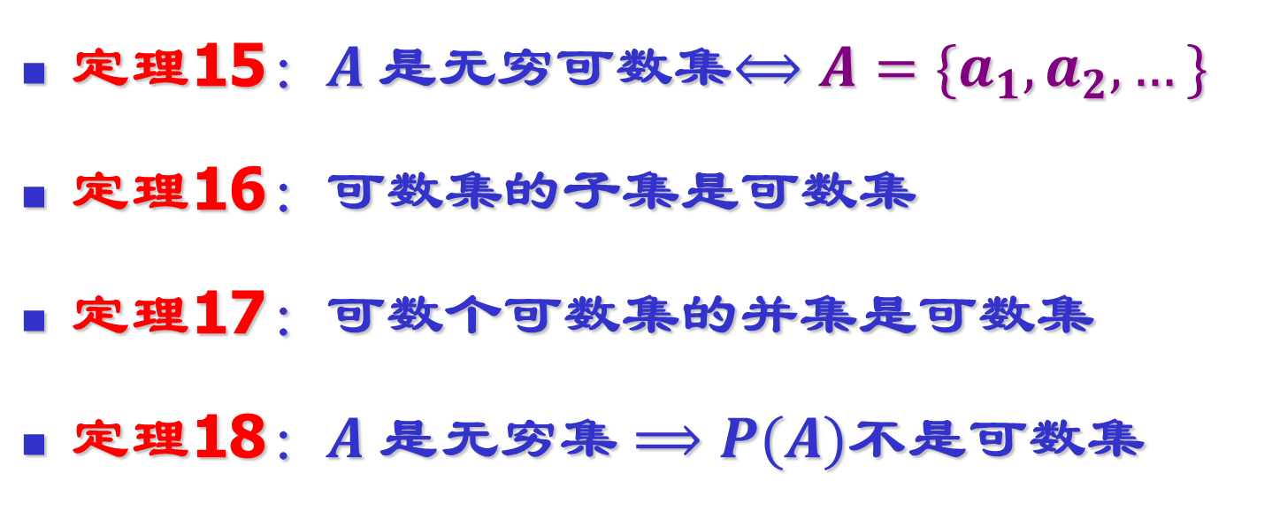
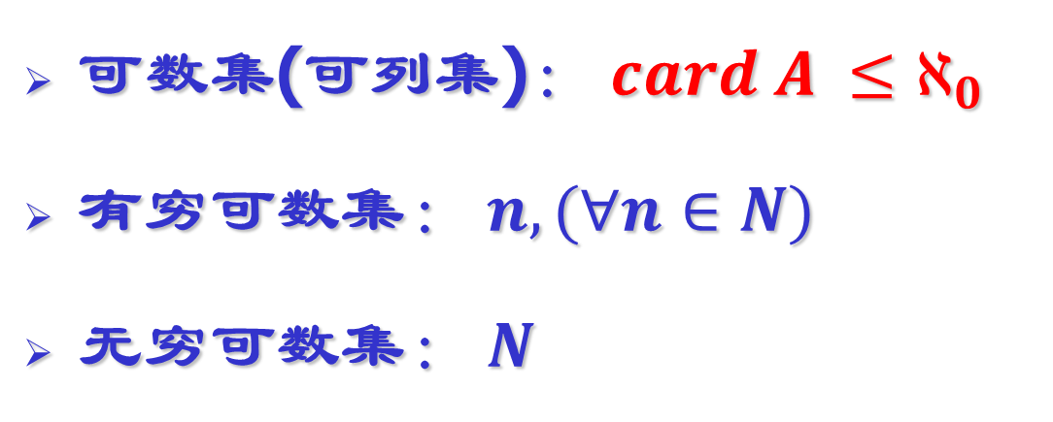
可数集
可数集(可列集)： $card A {≤ℵ}_{0}$
有穷可数集： $n,(∀n∈N)$
无穷可数集： $N$
定理15：$A$是无穷可数集$⟺A=\{a_{1},a_{2},…\}$
定理16：可数集的子集是可数集
定理17：可数个可数集的并集是可数集
定理18：$A$ 是无穷集 $⟹P(A)$不是可数集

Slide 25
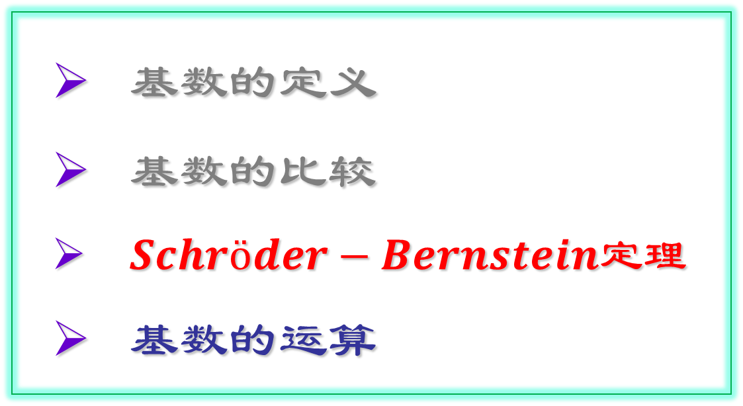
本节内容提要
基数的定义
基数的比较
$Schröder−Bernstein\text{定理}$
基数的运算

Slide 26
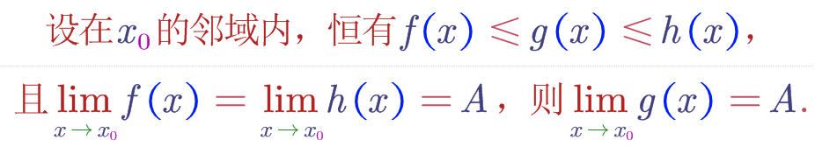
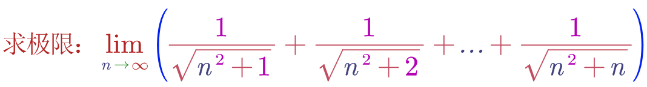
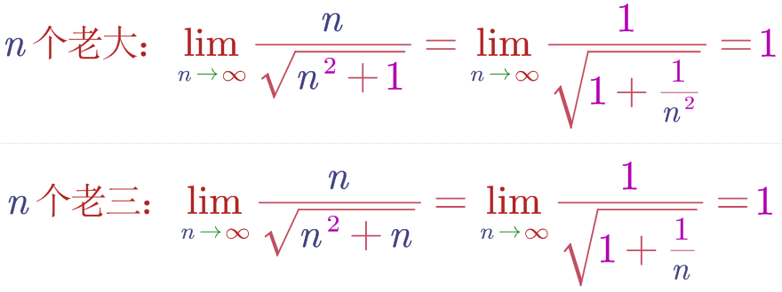
迫敛法

Slide 27


定理5.12 $Schröder−Bernstein\text{定理}$
$$\left(1\right) A≼\text{•} B ∧ B≼\text{•} A⟹A≈B$$
$$\left(2\right) κ≤λ∧λ≤κ⟹κ=λ$$

Slide 28



定理5.12证明 $A≼\text{•} B ∧ B≼\text{•} A⟹A≈B$
$A≼\text{•} B ∧ B≼\text{•} A$
$$⟹ ∃f: A⟶B \text{单射}, g: B⟶A \text{单射}$$
$\text{若} ran f=B \text{或} ran g=A$
$\text{则} f \text{或} g \text{是} A \text{和} B \text{之间的双射}$
$$⟹ A≈B$$
下面假设 $A−ran g≠∅$ 且 $B−ran f≠∅$

Slide 29



$f$和$g$是单射，不是满射
A
$$f$$
B
A
$$g$$
B
如何由$f$和$g$这两个单射，构造出$AB$之间的双射？

Slide 30





$g^{−1}:g\left(B\right)⟶B$ 双射
A
$$f$$
B
$$C_{0}$$
A
$$g(B)$$
$$g^{−1}$$
B

Slide 31


$\left[0,1\right]≈\left(0,1\right):Hilbert$旅馆
1/n …
1/4
1/3
1/2
1/1
$$f:\left[0,1\right]⟶\left(0,1\right), f\left(x\right)=\left\{\begin{aligned}\frac{1}{2} x=0 \\ \frac{1}{n+2} x=\frac{1}{n},n∈N−\{0\} \\ x \text{其他} \end{aligned}\right.$$

Slide 32

开始构造$Hilbert$旅馆
A
f
B
C₀
E
C₁
C₂
A
f
g
f
g
B
F
D₀
D₁

Slide 33
“搬家”之前
A
f
B
C₀
E
C₁
C₂
A
g⁻¹
g⁻¹
g⁻¹
g⁻¹
B
F
D₀
D₁

Slide 34
“搬家”之后
A
f
B
C₀
E
C₁
C₂
A
g⁻¹
f
g⁻¹
f
B
F
D₀
D₁
关键是如何把A,B划分为被“搬家”影响到的部分和未被影响到的部分

Slide 35



定理5.12证明
令 $C_{0}=A−ran g≠∅$ (前面假设)
$D_{n}=f(C_{n})$
$C_{n+1}=g\left(D_{n}\right),n∈N$
记 $C=⋃\left\{{ C}_{n} \right| n∈N \}≠∅ ({ C}_{0}≠∅)$
$$D=⋃\left\{{ D}_{n} \right| n∈N \}=f(C)=g^{−1}(C−{ C}_{0})$$

Slide 36



定理5.12证明
$$F=B−D=g^{−1}\left(g\left(B\right)\right)−g^{−1}\left(C−{ C}_{0}\right)$$
$$=g^{−1}\left(ran g−\left(C−{ C}_{0}\right)\right)$$
$$=g^{−1}(E)$$
$$E=A−C$$
$${=(C}_{0}∪ran g)−\left(C_{0}∪\left(C−{ C}_{0}\right)\right) =ran g−(C−{ C}_{0})≠∅$$
$$\left({ C−C}_{0}⊆g\left(ran f\right)⊂g\left(B\right)=ran g\right)$$
定理2.9
$R\left(A\right)−R\left(B\right)=R(A−B)$
当$R$是单根时成立

Slide 37










定理5.12证明
定义 $h:A⟶B$
取 $h=f↑C∪g^{−1}↑E$
$h\left(x\right)=\left\{\begin{aligned}f\left(x\right), x{∈C}_{n} \\ \\ g^{−1}\left(x\right), 否则 \end{aligned}\right.$
$$A$$
$$C$$
$$E$$
$$f$$
$$g^{−1}$$
$$B$$
$$D$$
$$F$$
下证 $h$是双射

Slide 38



定理5.12证明
$h=f↑C∪g^{−1}↑E$ 是单射
$$\left(a\right)$$
$f \text{和} g$都是单射
$⟹$
$$f↑C \text{和} g^{−1}↑E$$
都是单射
$\left(b\right)$
$$ran(f↑C)∩ran(g^{−1}↑E)$$
$$=f\left(C\right)∩g^{−1}\left(E\right)$$
$$=g^{−1}(C−{ C}_{0})∩g^{−1}\left(E\right)$$
$$⊆g^{−1}\left(C\right)∩g^{−1}\left(E\right)$$
$$=g^{−1}\left(C∩E\right)$$
$$=∅$$
Notes:
$$E=A−C$$

Slide 39


定理5.12证明
$h=f↑C∪g^{−1}↑E$ 是满射
$B$
$$= D∪F$$
$$= f\left(C\right)∪g^{−1}\left(E\right)$$
$$= ran \left(f↑C\right)∪ran \left(g^{−1}↑E\right)$$
$$= ran h$$

Slide 40

基于例子演示定理5.12的证明过程
$A=\left\{n | n mod 2≡0\right\}$ $B=\{n|n mod 3≡0\}$
$f:A⟶B,f\left(x\right)=3x$ $g:B⟶A,g\left(x\right)=2x$
$f,g$均为单射
A | 2 | 4 | 6 | 8 | 10 | 12 | 14 | 16 | 18 | …
f | ↓ | ↓ | ↓ | ↓ | ↓ | ↓ | ↓ | ↓ | ↓ | ↓
B | 6 | 12 | 18 | 24 | 30 | 36 | 42 | 48 | 54 | …
B | 3 | 6 | 9 | 12 | 15 | 18 | 21 | 24 | 27 | …
g | ↓ | ↓ | ↓ | ↓ | ↓ | ↓ | ↓ | ↓ | ↓ | ↓
A | 6 | 12 | 18 | 24 | 30 | 36 | 42 | 48 | 54 | …

Slide 41

A: | 2 | 4 | 6 | 8 | 10 | 12 | 14 | 16 | 18 | …
$$ran g：$$ | 6 | 12 | 18 | 24 | 30 | 36 | 42 | 48 | 54 | …
$$C_{0}=A−ran g$$ | 2 | 4 | 8 | 10 | 14 | 16 | …
f | ↓ | ↓ | ↓ | ↓ | ↓ | ↓ | ↓
$$D_{0}=f(C_{0})$$ | 6 | 12 | 24 | 30 | 42 | 48 | … | mod 6
g | ↓ | ↓ | ↓ | ↓ | ↓ | ↓ | ↓
$$C_{1}=f(D_{0})$$ | 12 | 24 | 48 | 60 | 84 | 96 | … | mod 12
f | ↓ | ↓ | ↓ | ↓ | ↓ | ↓ | ↓
$$D_{1}=f(C_{1})$$ | 36 | 72 | 144 | 180 | … | … | … | mod 36
g | ↓ | ↓ | ↓ | ↓ | ↓ | ↓ | ↓
$$C_{2}=f(D_{1})$$ | 72 | 144 | 288 | 360 | … | … | … | mod 72
…

Slide 42

$C_{0}$ = {偶数} – {mod 6≡0}
C =$⋃C_{i}=${2,4,8,10,14,16,20,22,26,28,32,34,38,…}
$∪${12,24,48…} $∪${72}…
E = A – C = {6, 18, 30, 42…}
= {6 × 1, 6 × 3, 6 × 5, 6 × 7…}
= {2 × 3 × 1, 2 × 3 × 3, 2 × 3 × 5, 2 × 3 × 7…}
D = $⋃D_{i}=\text{\{}\text{mod}\text{ 6≡0\}}∪\text{\{}\text{mod}\text{ 36≡0\}}…$
F = B – D = {3, 9, 15, 21…}
= {3 × 1, 3 × 3, 3 × 5, 3 × 7…}

Slide 43

取 $h=f↑C∪g^{−1}↑E$
则 $h:A⟶B$双射
$h\left(x\right)=\left\{\begin{aligned}3x, x{∈C}_{n} \\ \\ x/2, 6的奇数倍 \end{aligned}\right.$
A | 2 | 4 | 6 | 8 | 10 | 12 | 14 | 16 | 18 | …
h | ↓ | ↓ | ↓ | ↓ | ↓ | ↓ | ↓ | ↓ | ↓ | ↓
B | 6 | 12 | 3 | 24 | 30 | 36 | 42 | 48 | 9 | …

Slide 44

例5.6
$$A⊆B⊆C∧A≈C⟹A≈B≈C$$
$A⊆B⊆C∧A≈C$
$⟹ A≼\text{•} B∧B≼\text{•} A$
$$⟹ A≈B$$
$$⟹ A≈B≈C$$

Slide 45





定理5.13：$R≈\left(N⟶2\right)=2^{N}$
$$f:\begin{matrix}N & 1 & 2 & 3 & 4 & 5 & 6 & … \\ ↓ & ↓ & ↓ & ↓ & ↓ & ↓ & ↓ & … \\ \{0,1\} & 0 & 1 & 0 & 0 & 1 & 1 & …\end{matrix}$$
$$R:\{0.101101000…\}$$
$\left(1\right) H:\left(0,1\right)⟶\left(N⟶2\right)$单射
$∀z∈\left(0,1\right),H\left(z\right):N⟶\left\{0,1\right\}$
$H\left(z\right)\left(n\right)=z \text{的二进制表示的第}n+1 \text{位小数}$
$\left(2\right) G:\left(N⟶2\right)⟶[0,1]$ 单射
$∀f:N⟶2$
$G\left(f\right)=0.f\left(0\right)f\left(1\right)f\left(2\right)… \text{(}\text{第}n+1\text{位小数是}f(n))$

Slide 46


Slide 47

本节内容提要
基数的定义
基数的比较
$Schröder−Bernstein\text{定理}$
基数的运算

Slide 48

基数运算的定义5.6
设 $κ,λ$为基数，$K,L$ 为集合
$card K=κ,card L=λ$
规定：
$$\left(1\right) κ+λ=card\left(K∪L\right),\text{其中}K∩L=∅$$
$\left(2\right) κ×λ=κ\text{•}λ=κλ=card \left(K×L\right)$
$\left(3\right) κ^{λ}=card \left(L⟶K\right)$

Slide 49










定理5.19(定义的合理性)
设 $K_{1},K_{2},L_{1},L_{2}$ 为集合
$K_{1}≈K_{2},L_{1}≈L_{2}$
$${f:K}_{1}→K_{2},g:L_{1}→L_{2}$$
$\left(1\right)$ 若 $K_{1}∩L_{1}=K_{2}∩L_{2}=∅$
则 $K_{1}∪L_{1}≈K_{2}∪L_{2}$
$$h\left(x\right)=\left\{\begin{aligned}f\left(x\right) x{∈K}_{1} \\ g\left(x\right) x{∈L}_{1}\end{aligned}\right.$$
$\left(2\right)$ $K_{1}×L_{1}≈K_{2}×L_{2}$
$$h\left(<x,y>\right)= <f\left(x\right),g\left(y\right)>$$
$\left(3\right)$ $K_{1}⟶L_{1}≈K_{2}⟶L_{2}$
$$H\left(h\right)=f∘(h∘g^{−1})$$
$$H(h)$$
$$L_{2}$$
$$K_{2}$$
$$g^{−1}$$
$$f$$
$$h$$
$$L_{1}$$
$$K_{1}$$

Slide 50

例5.6
$$\left(1\right) 2+4=6$$
$$\left(2\right) 2×3=6$$
$$\left(3\right) 3^{2}=9,2^{3}=8$$
$$\left(4\right) n+ℵ_{0}=ℵ_{0}$$
$$\left(5\right) n∙ℵ_{0}=ℵ_{0}$$
$$\left(6\right) ℵ_{0}+ℵ_{0}=ℵ_{0}$$
$$\left(7\right) ℵ_{0}∙ℵ_{0}=ℵ_{0}$$

Slide 51


$$n+ℵ_{0}=ℵ_{0}$$
$$A=\left\{a_{1},a_{2},a_{3},…,a_{n}\right\}$$
$$A∩N=∅$$
$$card \left(A∪N\right)=n+ℵ_{0}$$
$$f:N⟶\left(A∪N\right)$$
$$f\left(i\right)=\left\{\begin{aligned}a_{i+1 } i=0,1,…,n−1 \\ i=n+j, j=0,1,2,… \end{aligned}双射\right.$$
$$card \left(A∪N\right)=card N$$
$$n+ℵ_{0}=ℵ_{0}$$

Slide 52


定理5.20：集合与其幂集的基数比较
定理5.20 $\left(1\right) 2^{card A}=card P(A)$ $\left(2\right) κ{<2}^{κ}$
推论 $\left(1\right) card P\left(N\right)= 2^{ℵ_{0}}$
$\left(2\right) card P\left(R\right)= 2^{ℵ}$
$\left(3\right) ℵ= 2^{ℵ_{0}}$

Slide 53

定理5.21：基数运算性质
设 $κ,λ,μ$为基数
$$\left(1\right) κ+λ=λ+κ$$
$$\left(2\right) \left(κ+λ\right)+μ=λ+(κ+μ)$$
$$\left(3\right) κ\text{•}\left(λ+μ\right)=\left(κ\text{•}λ\right)+(κ\text{•}μ)$$
$$\left(4\right) κ^{λ+μ}{=κ}^{λ}{\text{•} κ}^{μ}$$
$$\left(5\right) {(κ\text{•}λ)}^{μ}{=κ}^{μ}{\text{•} λ}^{μ}$$
$$\left(6\right) {(κ^{λ})}^{μ}{=κ}^{λ\text{•}μ}$$

Slide 54



$$κ^{λ+μ}=κ^{λ}\text{•}κ^{μ}$$
构造集合 $card K=κ,card L=λ,card M=μ$
$$K∩L=K∩M=L∩M=∅$$
证明：$\left(\left(L∪M\right)⟶K\right)≈(L⟶K)×(M⟶K)$
构造函数 $H:\left(\left(L∪M\right)⟶K\right)⟶\left(\left(L⟶K\right)×\left(M⟶K\right)\right)$
$$∀f∈\left(L∪M\right)⟶K,H\left(f\right)=<f\text{↑}L,f\text{↑}M>$$
证明$H$双射：
$$\text{单射}:H\left(f1\right)≠H\left(f2\right)$$
$$\text{满射}:∀<g,h>∈(L⟶K)×(M⟶K)$$
$\text{令}f=g∪h,f∈\left(L∪M\right)⟶K,H(f)=<g,h>$

Slide 55

定理5.22：基数运算性质
设 $κ≤λ,μ$为基数，$\text{其中} κ,μ \text{不同时为}\text{0}$
$\left(1\right) κ+μ≤λ+μ$
$\left(2\right) κ\text{•}μ≤λ\text{•}μ$
$\left(3\right) κ^{μ}≤λ^{μ}$
$\left(4\right) μ^{κ}≤μ^{λ}$

Slide 56


无穷基数运算性质
定理5.23 设 $κ$为无穷基数
则 $κ\text{•}κ=κ$
定理5.24 设 $κ$为无穷基数，$λ≠0$为基数
则 $κ+λ=κ\text{•}λ=max(κ,λ)$
推论 $κ\text{+}κ=κ\text{•}κ=κ$
定理5.25 设 $κ$为无穷基数
则 $κ^{κ}=2^{κ}$
$${2^{κ}≤κ}^{κ}≤{{(2}^{κ})}^{κ}=2^{κ\text{•}κ}=2^{κ}$$

Slide 57


一些基数判定的问题
$R上$实函数全体的势为$2^{ℵ}$
$R$上实函数全体的势等于$R$的所有子集构成的集合的势
对于任何一个开区间$\left(a,b\right),$ 总能找到无穷可数的两两不相交的左闭右开区间序列，使得：$\left(a,b\right)=\left[a_{1},b_{1}\right)∪\left[a_{2},b_{2}\right)∪\left[a_{3},b_{3}\right)∪…$

Slide 58


基数小结
$$0,1,2,ℵ_{0},ℵ_{1}=2^{ℵ_{0}},ℵ_{2}=2^{2^{ℵ_{0}}},ℵ_{3}=2^{2^{2^{ℵ_{0}}}},…$$
${κ<2}^{κ}$
$κ^{κ}=2^{κ} (κ \text{为无穷基数})$
$κ\text{+}κ=κ\text{•}κ=κ (κ \text{为无穷基数})$
连续统假设：$¬∃κ(ℵ_{0}<κ<2^{ℵ_{0}})$

Slide 59


$$ℵ= 2^{ℵ_{0}}$$
$$\left(1\right) ℵ_{0}{+ℵ}_{0}=ℵ_{0}$$
$$\left(2\right) ℵ_{0}{×ℵ}_{0}=ℵ_{0}$$
$$\left(3\right) ℵ+ℵ=2×ℵ=2×2^{ℵ_{0}}=2^{ℵ_{0}+1}=2^{ℵ_{0}}=ℵ$$
$$\left(4\right) ℵ×ℵ=2^{ℵ_{0}}×2^{ℵ_{0}}=2^{ℵ_{0}+ℵ_{0}}=2^{ℵ_{0}}=ℵ$$
$$\left(5\right) ℵ_{0}×ℵ=ℵ$$
$$\left(6\right){{ ℵ}_{0}}^{ℵ^{0}}=ℵ (ℵ=2^{ℵ_{0}}≤{{ ℵ}_{0}}^{ℵ^{0}}≤{ℵ }^{ℵ^{0}}=ℵ)$$
$${\left(7\right) ℵ}^{ℵ^{0}}={{(2}^{ℵ_{0}})}^{ℵ^{0}}=2^{ℵ_{0}×ℵ_{0}}=2^{ℵ_{0}}=ℵ$$
$${{\left(8\right) ℵ}_{0}}^{ℵ}=2^{ℵ}$$

Slide 60

$$\left|A⟶B\right|={|B|}^{|A|}$$
$$\left|A\right|=α,\left|B\right|=β,\left|C\right|=γ$$
$$\left|B⟶C\right|=γ^{β},\left|A⟶\left(B⟶C\right)\right|={{(γ}^{β})}^{α}=γ^{αβ}$$
$$\left|A×B\right|=αβ,\left|(A×B)⟶C\right|=γ^{αβ}$$
$$\left|(A⟶B)⟶C\right|{=γ}^{β^{α}}$$

Slide 61


$$ℵ_{0},ℵ_{1},…$$
康托定理
⑴𝑁≉𝑅
⑵𝐴≉𝑃(𝐴)
不等势集合
无穷集
⑴ 𝒁≈𝑵
⑵ 𝑵×𝑵≈𝑵
⑶ 𝑵≈𝑸
⑷ (𝟎,𝟏)≈𝑹
⑸ [𝟎,𝟏]≈(𝟎,𝟏)
与自身真子集的等势
等势
等势集合
有穷集
基数
基数的比较
劣势与单射
自然数
$Schröder−Bernstein$定理
基数的运算
基数运算与集合运算的对应
不同基数运算之间的比较

Slide 62
考试题型
选择题
填空题
对错题
计算题
证明题

Slide 63


